Slide 1


Medicinski eksperimentalni center (MEC)
Znanstvenoraziskovalni laboratorij MF UL - raziskave na živalih
Mini simpozij infrastrukturnih centrov MF UL
21.06.2018

Slide 2


Raziskave na živalih

Slide 3

Raziskave na živalih

Slide 4

Raziskave na živalih

Slide 5

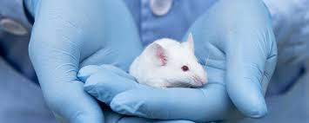
Raziskave na živalih

Slide 6

Raziskave na živalih

Slide 7
Raziskave na živalih

Slide 8
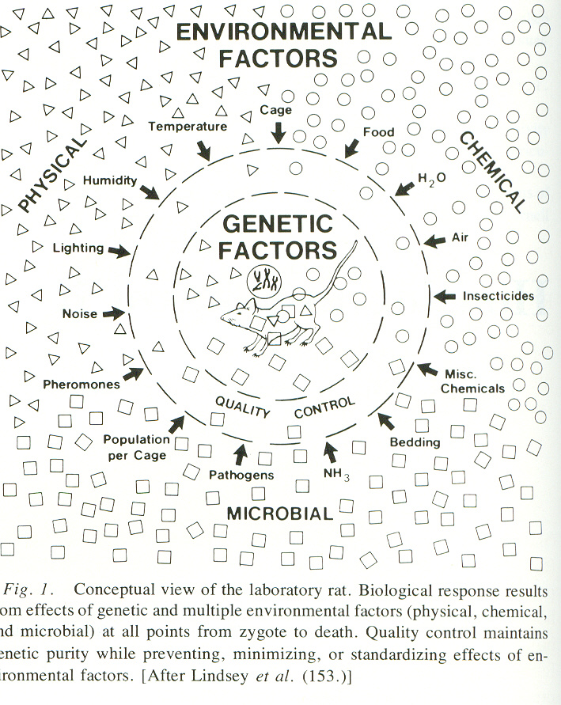
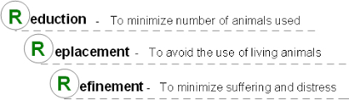

Raziskave na živalih
Reproducibility

Slide 9


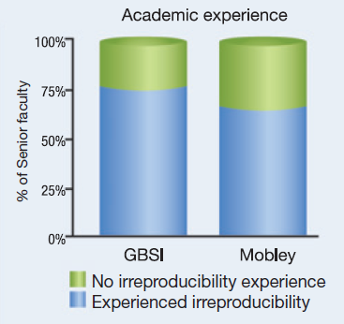

Global Biological Standards Institute report, 2013
Mobley, 2013 PLoS ONE, e63221

Slide 10

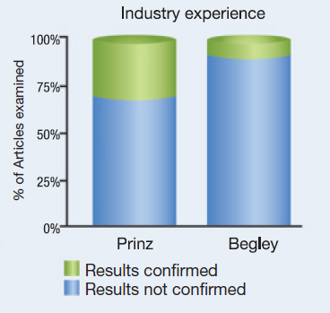
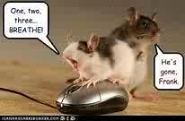
Prinz, 2011 Nature Rev. Drug Discov. 10, 712
Begley, 2012 Nature, cell; 483, 531-533
http://nas-sites.org/ilar-roundtable/roundtable-activities/reproducibility/webcast/

Slide 11
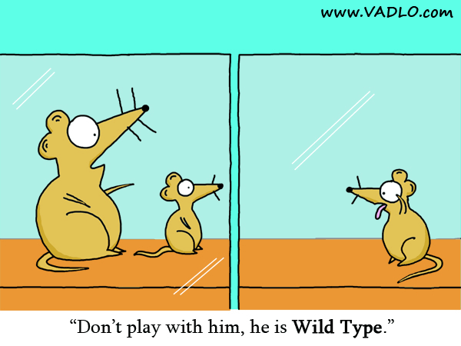
Raziskave na živalih

Slide 12
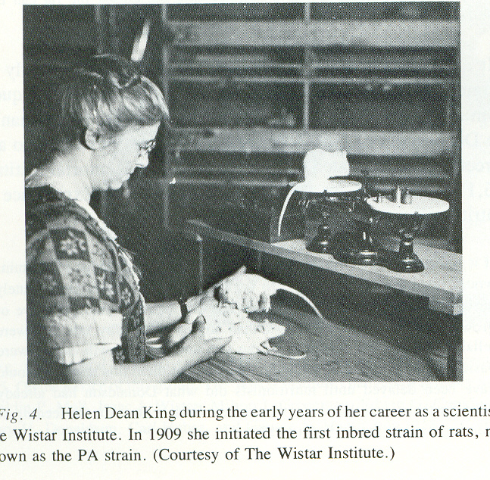
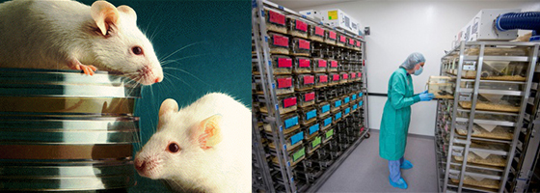
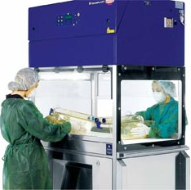
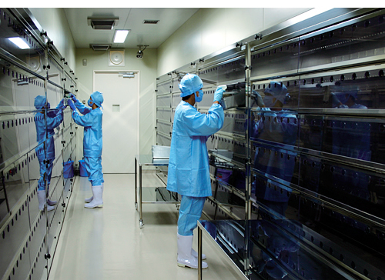
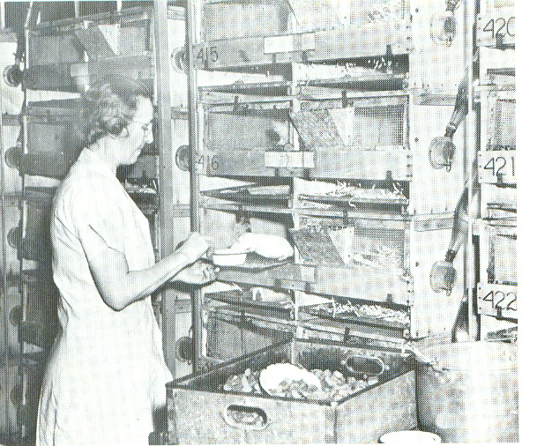
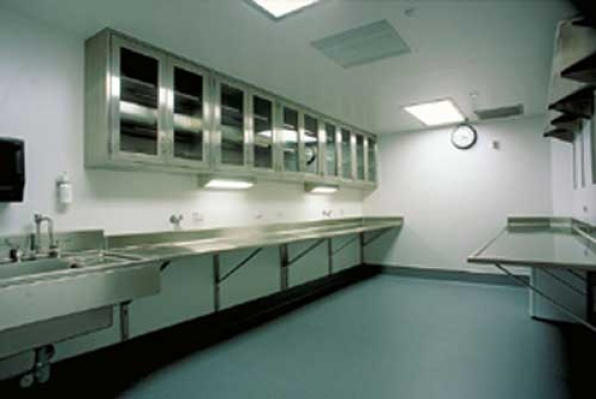
1900
TODAY

Slide 13
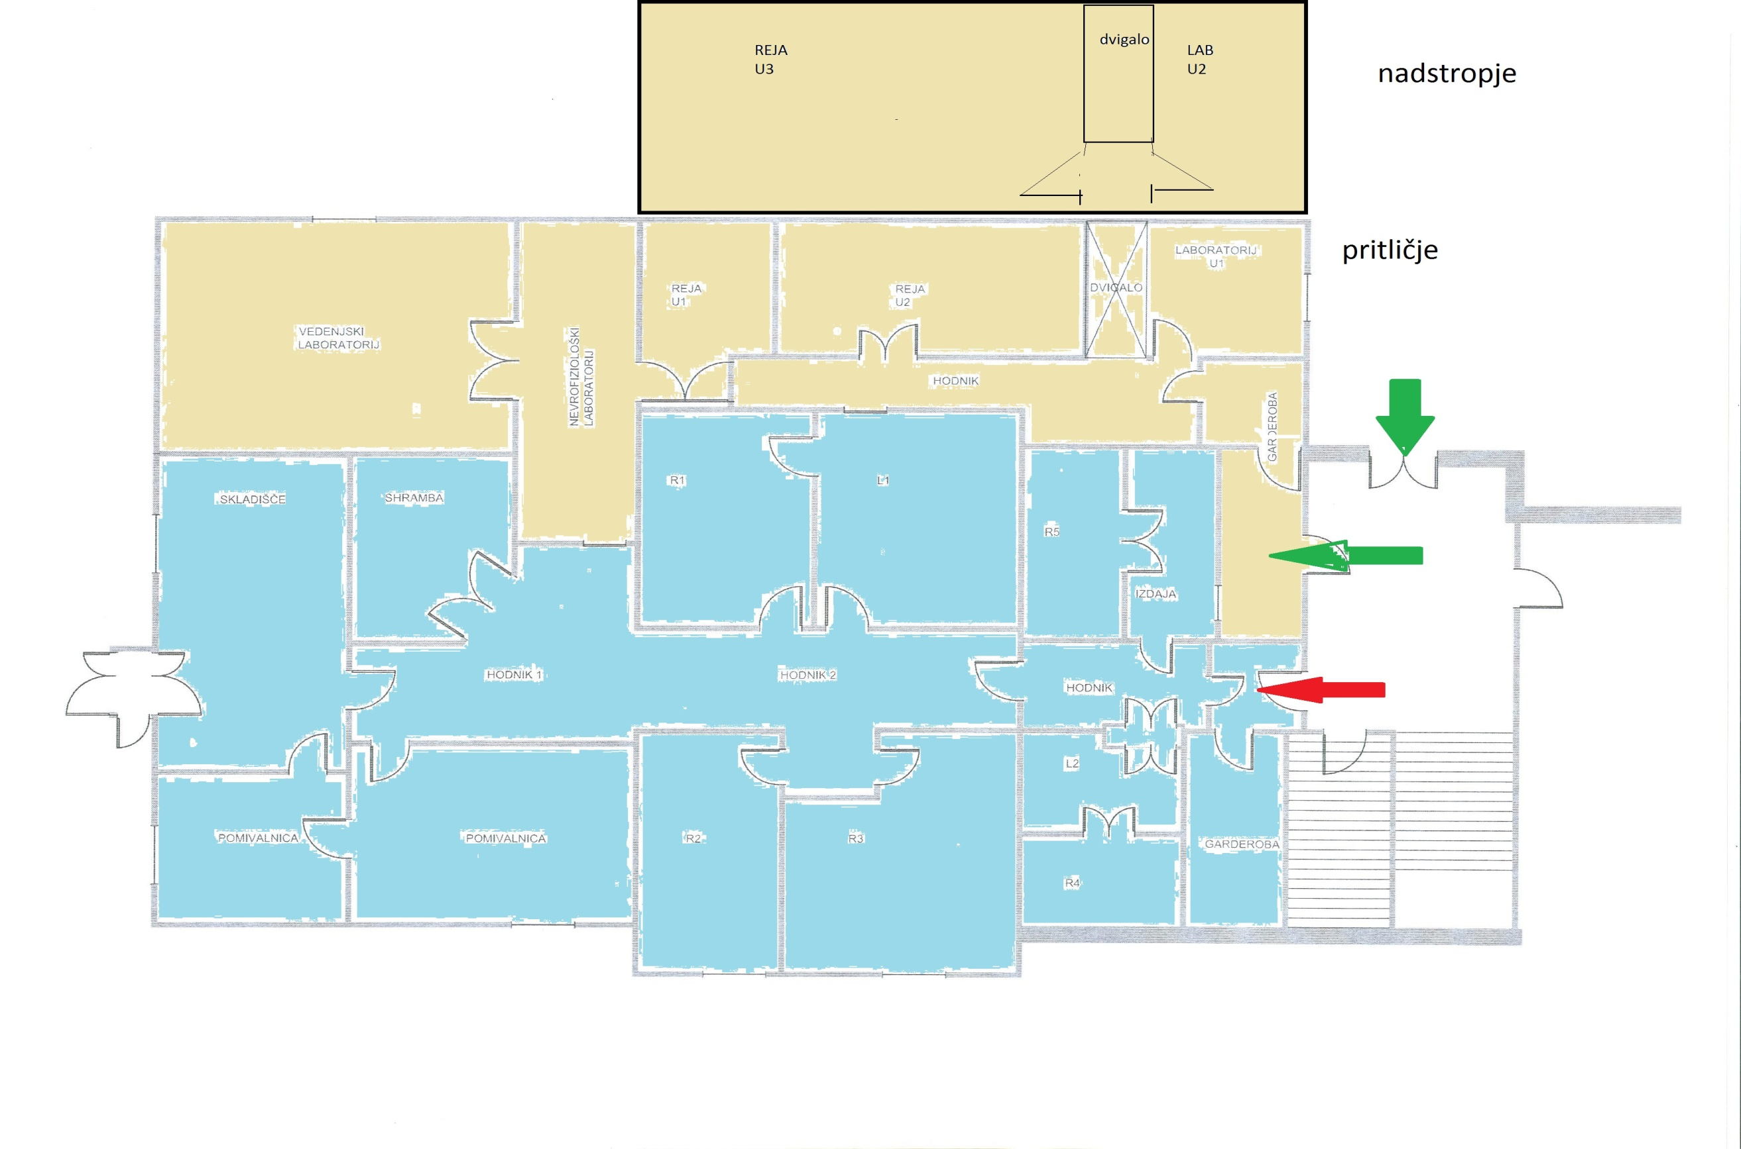
MEC
Zaprti sistem
260 m
Eksperimentalni del
vzrejni del

Slide 14
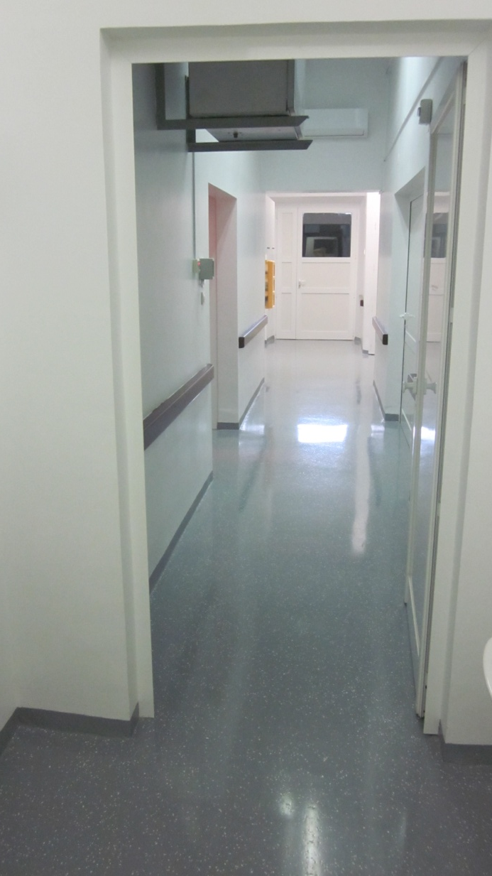
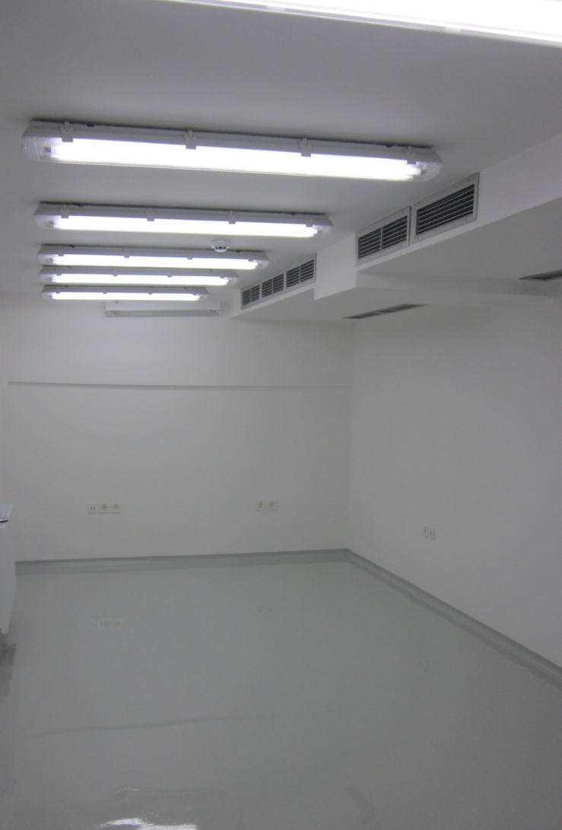
MEC

Slide 15
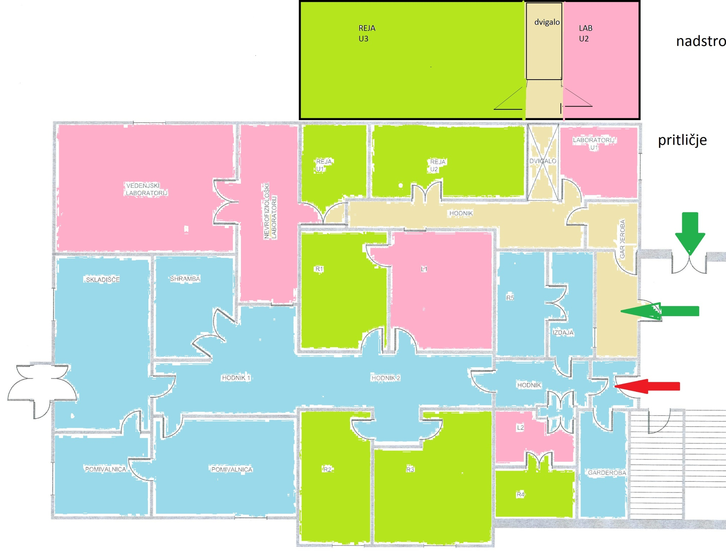
MEC
nastanitveni prostori
260 m
laboratoriji

Slide 16
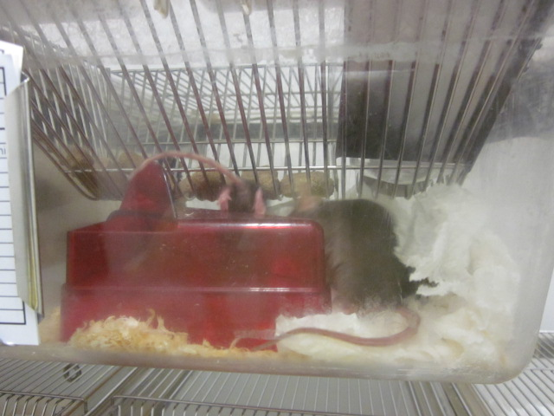
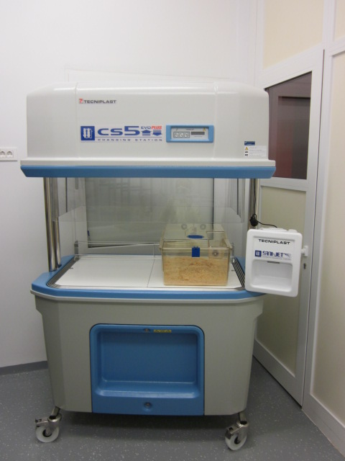
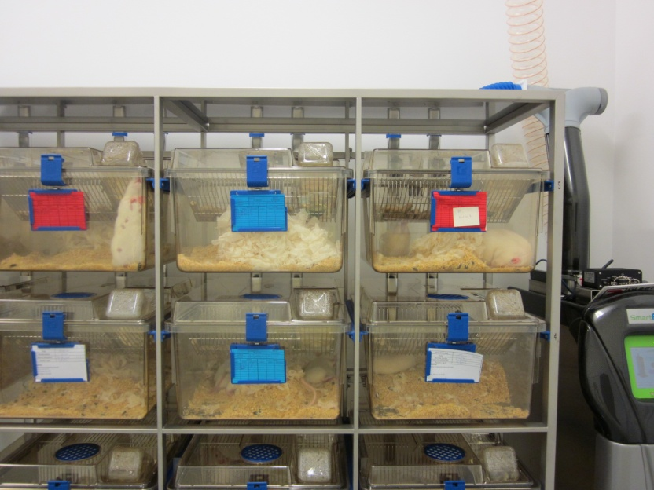
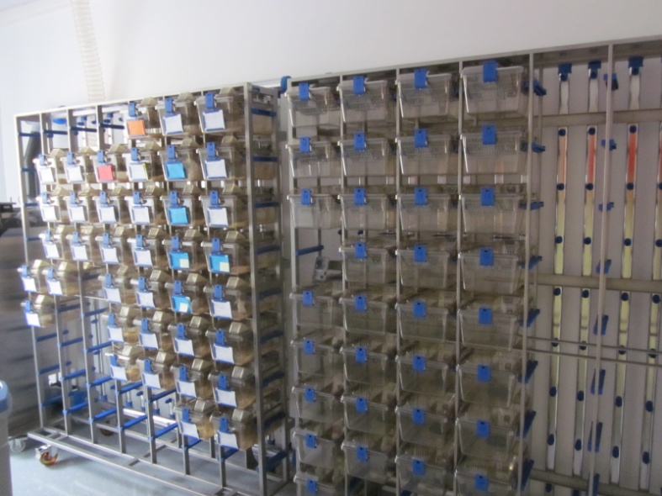
MEC

Slide 17
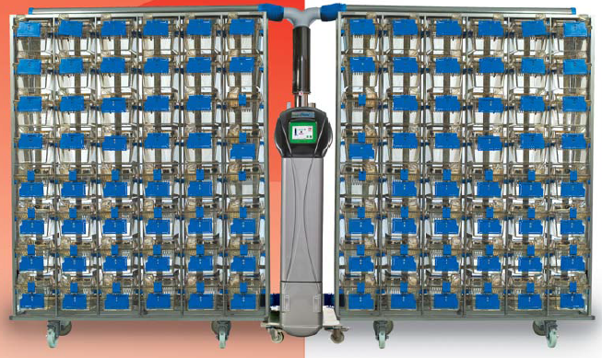
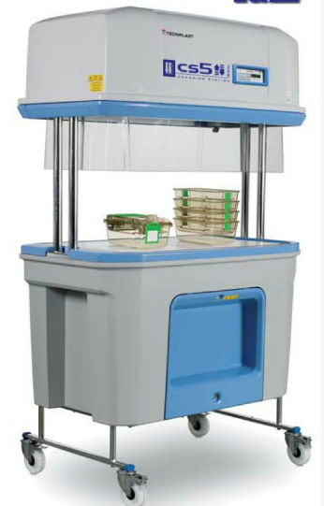
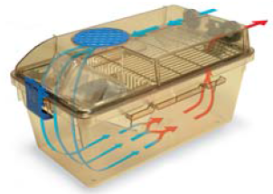
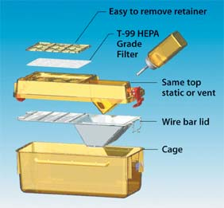
IVC sistem

Slide 18
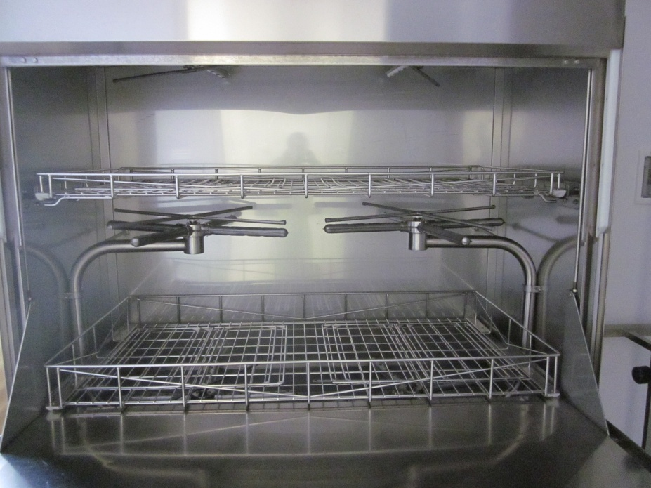
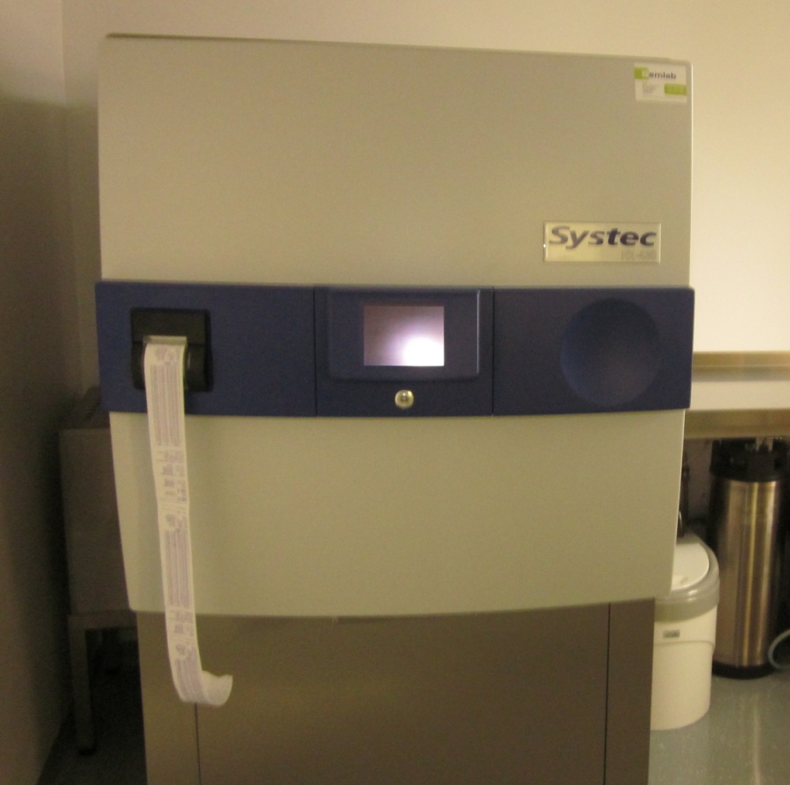
MEC

Slide 19


MEC
Zaprti sistem MEC
Navodila za delo

Slide 20
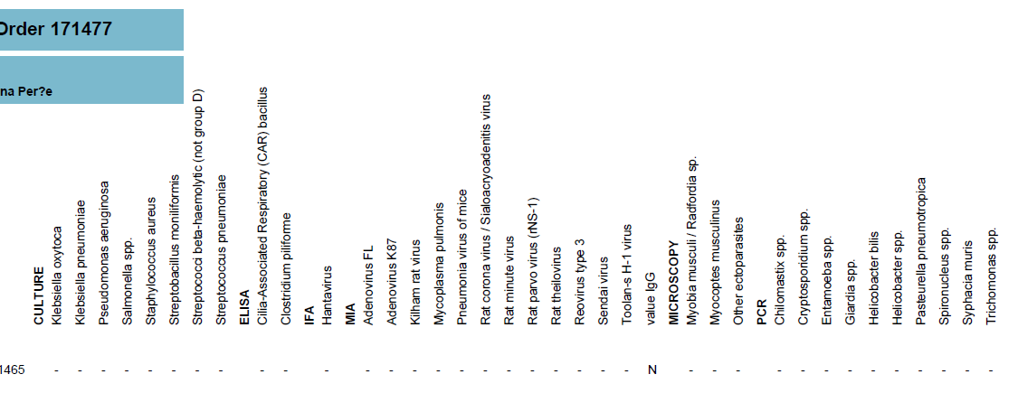
MEC
Health monitoring
FELASA recommendations (SPF)
autopsy, pathomorphology, histology

Slide 21
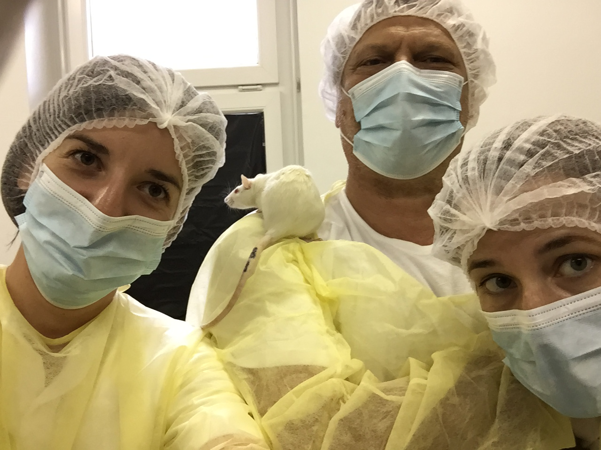
Raziskave na živalih
MEC

Slide 22
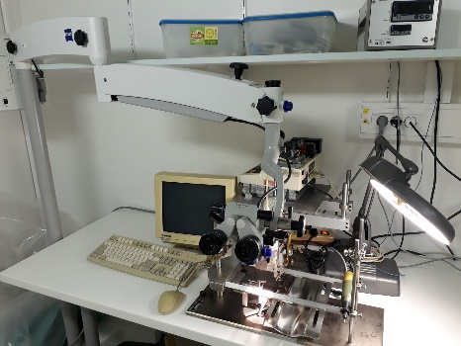
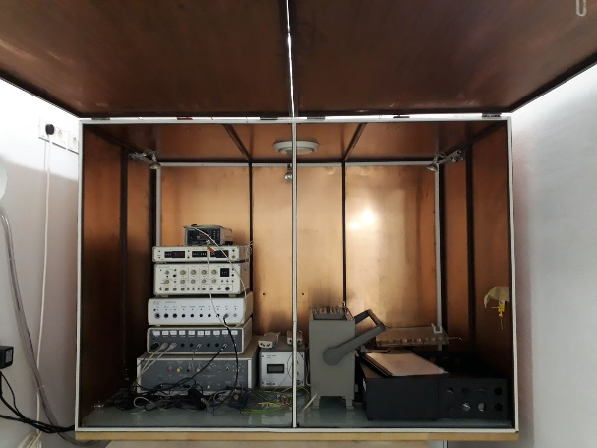
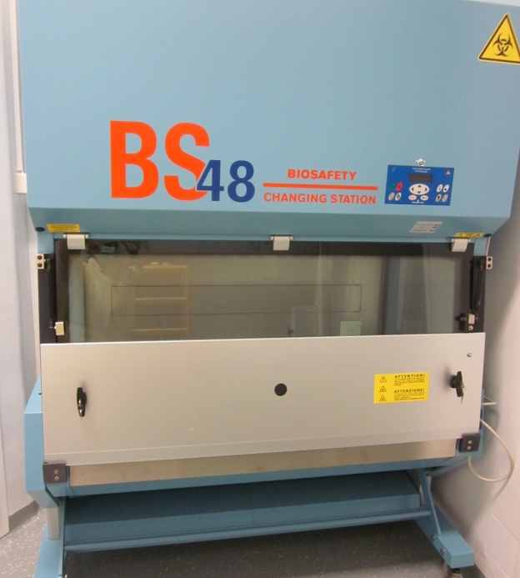
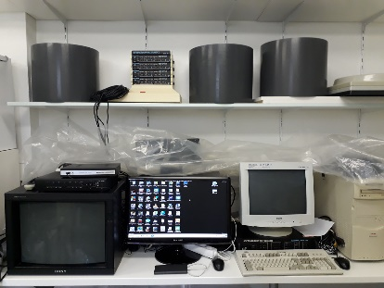
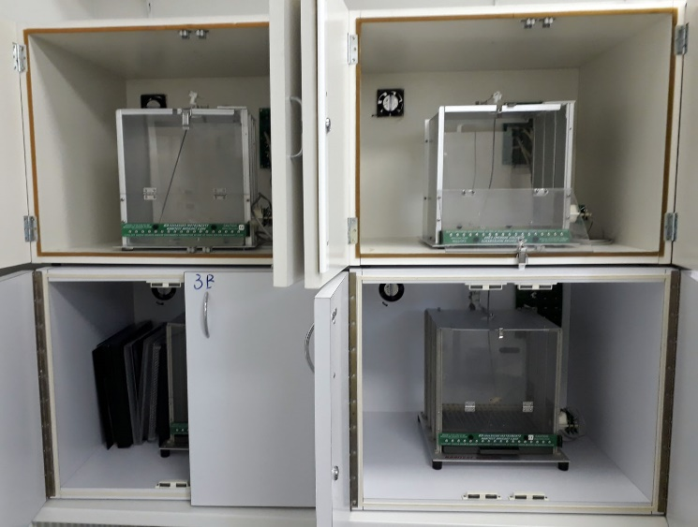
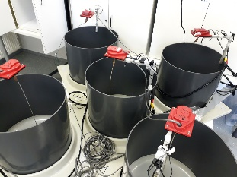
MEC

Slide 23
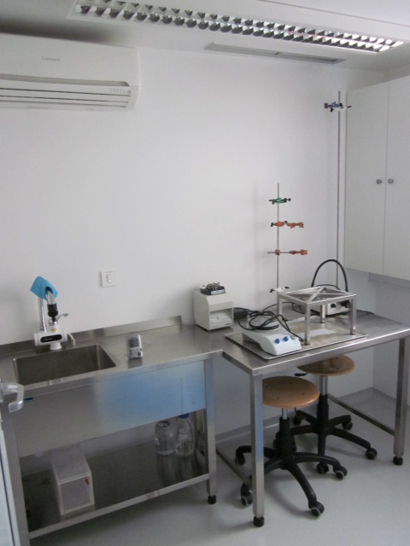
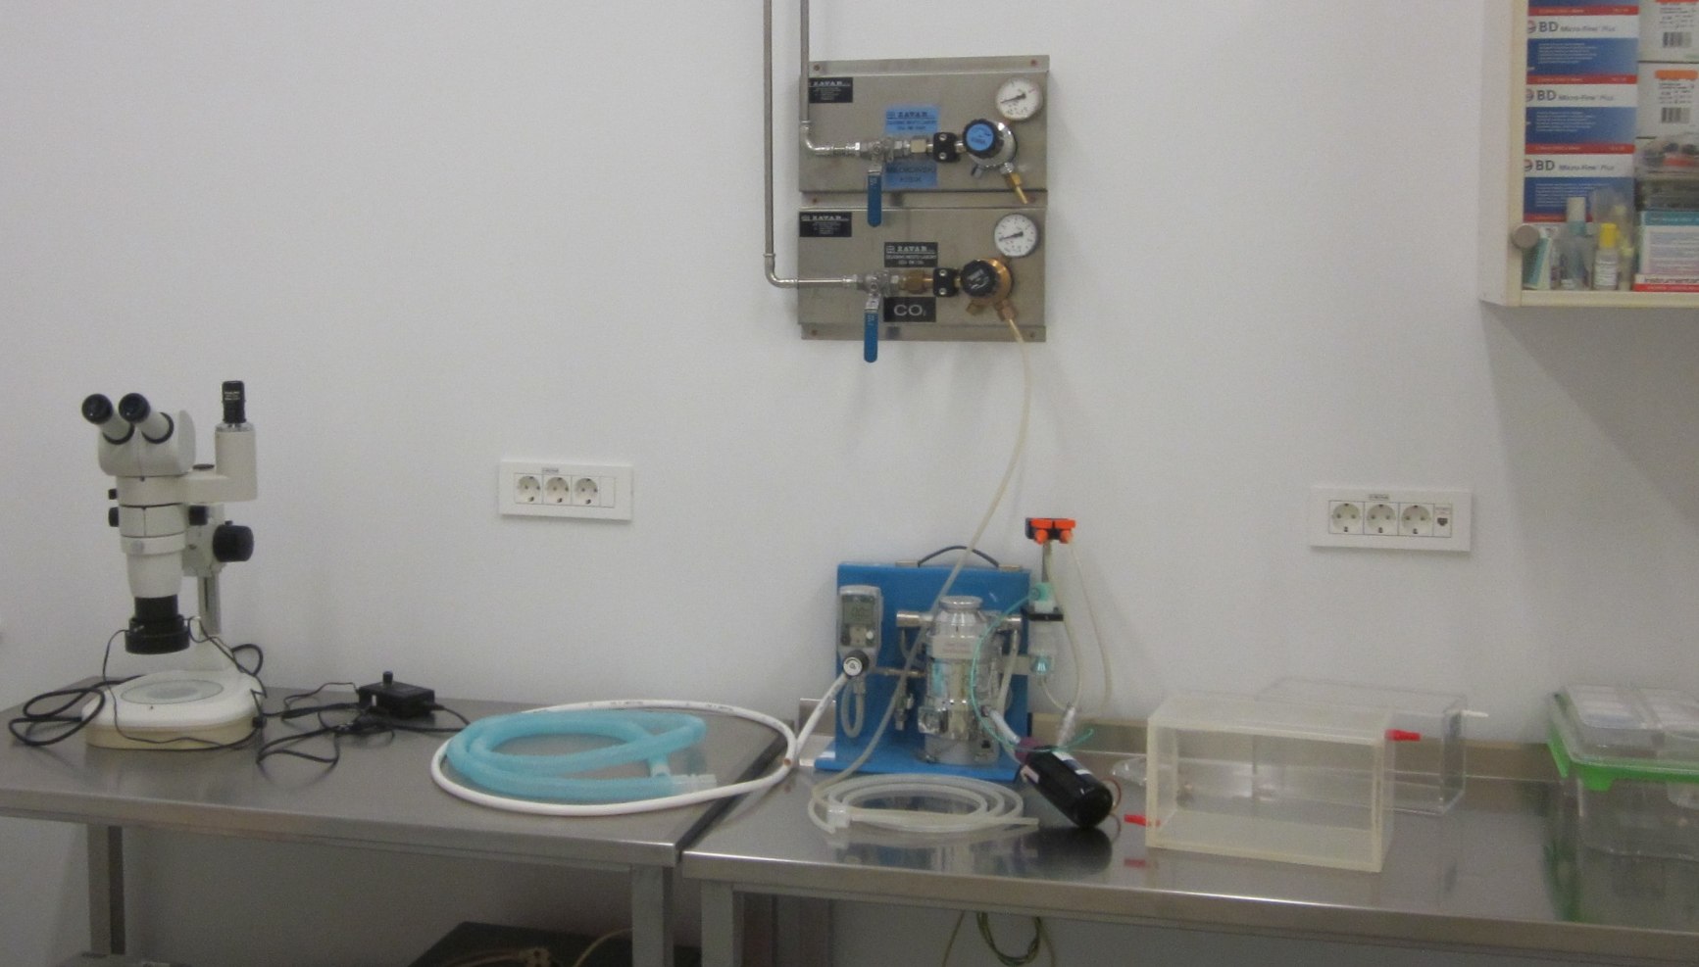
MEC

Slide 24
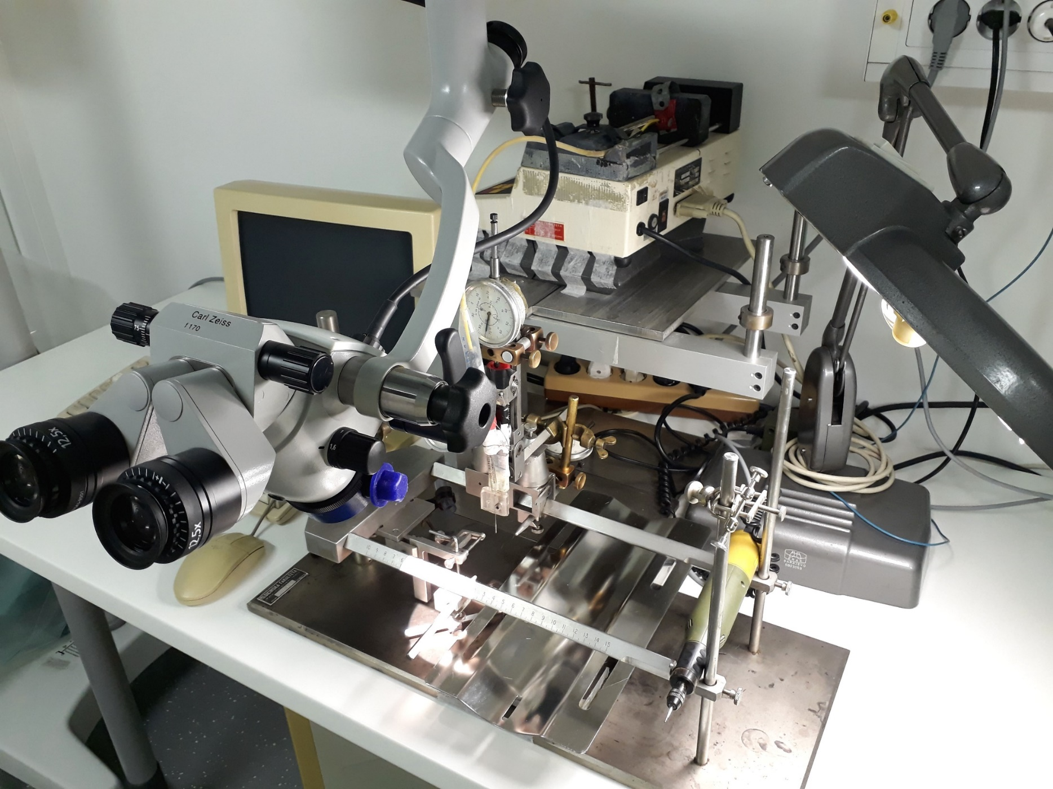
MEC

Slide 25
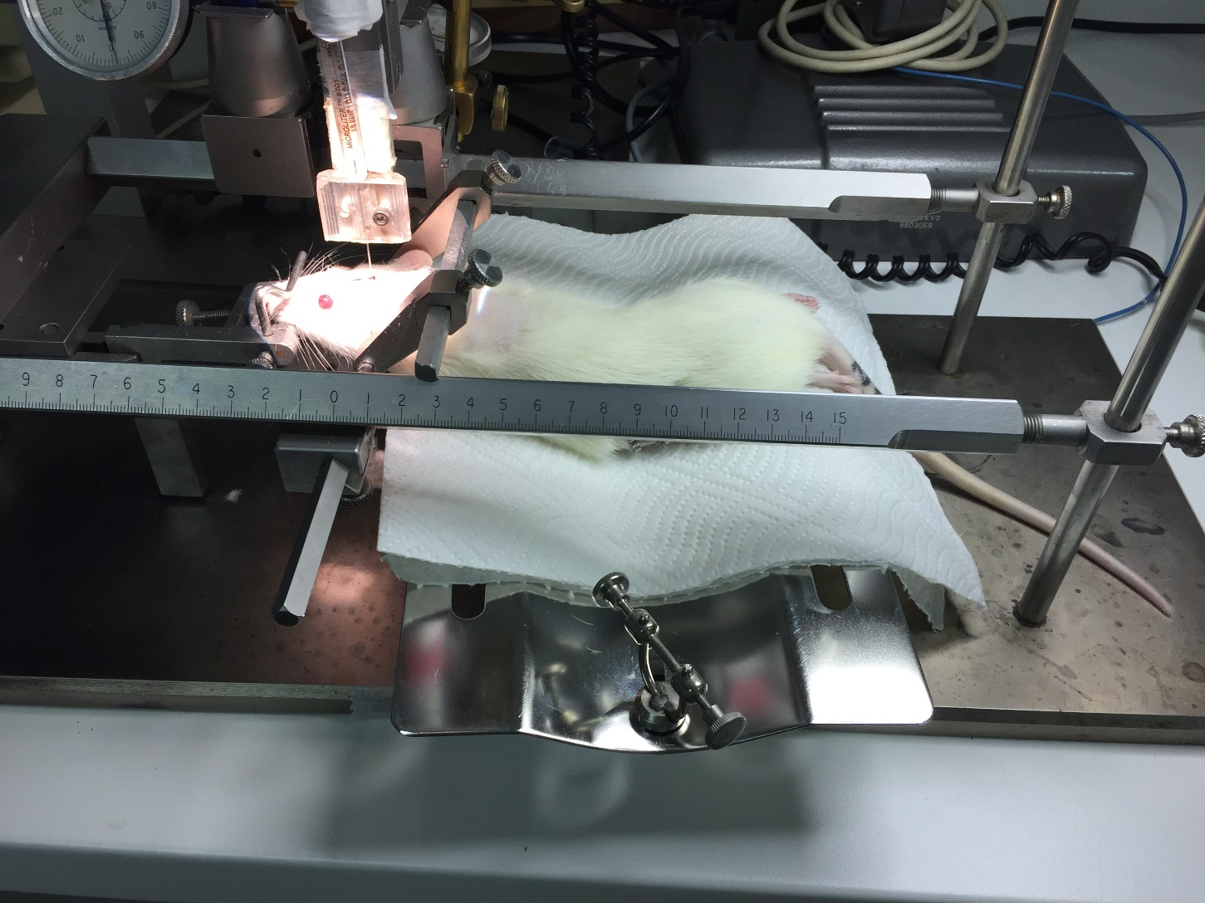
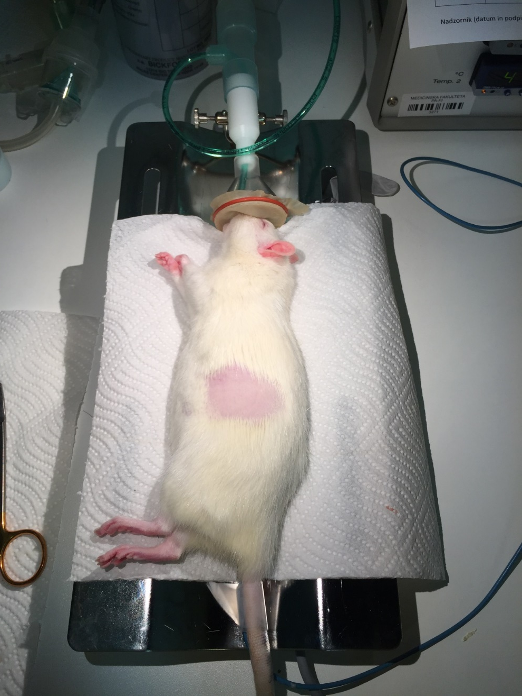
Živalski modeli
MEC
epilepsije
Parkinsonove bolezni
shizofrenije
Huntingtonove bolezni
Alzheimerjeve bolezni
zasvojenosti z drogami
Kronična vnetna črevesna bolezen
Rak želodca
Rak debelega črevesa
Rak dojke
Metabolizem holesterola
Kostna regeneracija
Akutna ledvična odpoved
Cistitis, tumorji sečnega mehurja

Slide 26
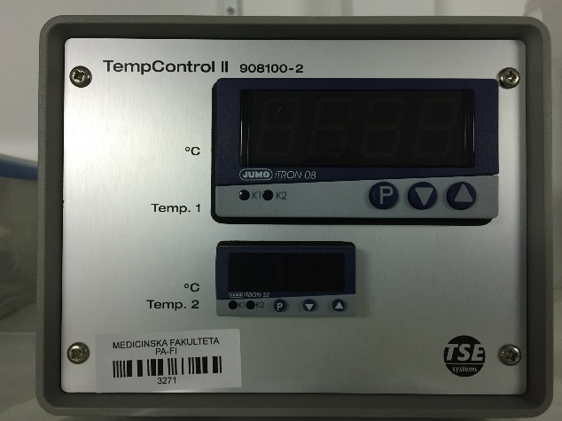
MEC

Slide 27
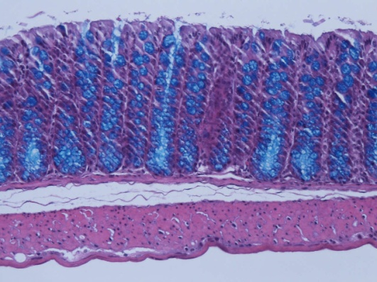
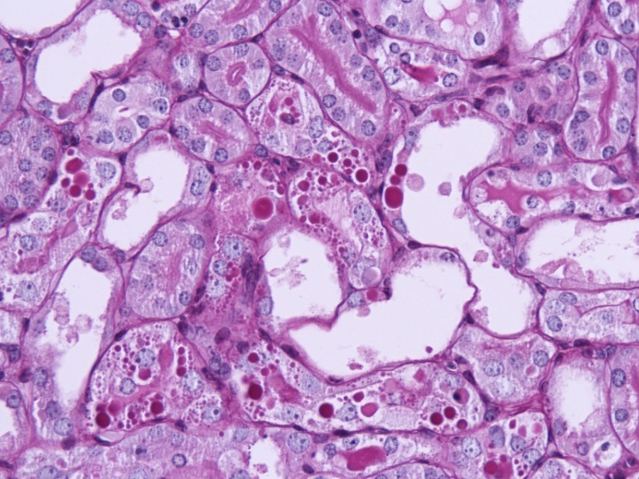
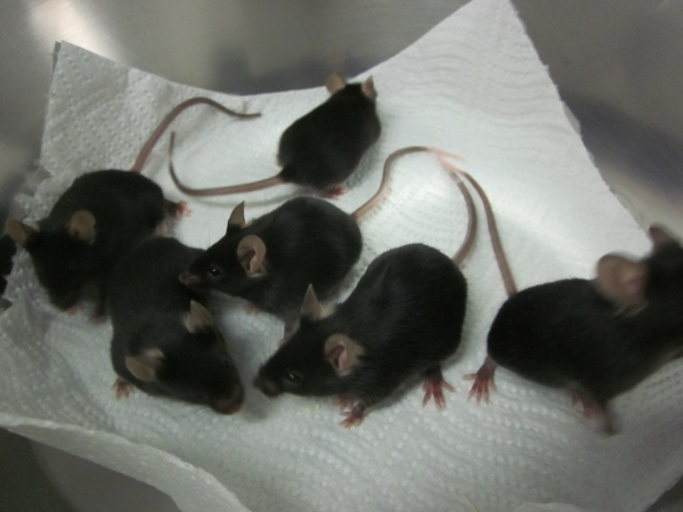
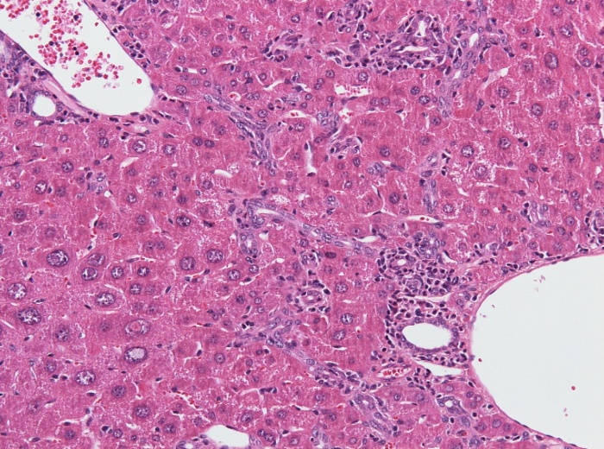
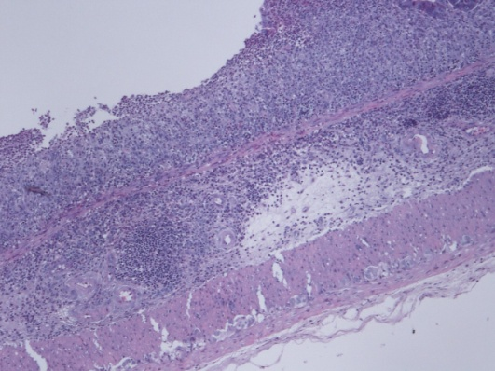
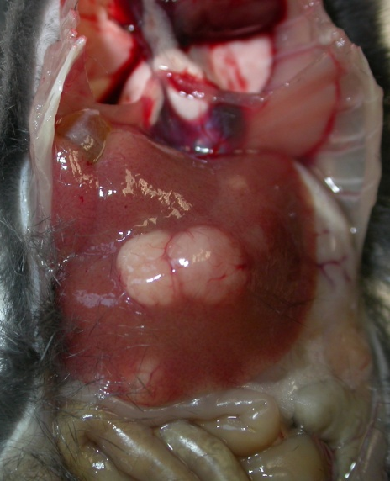
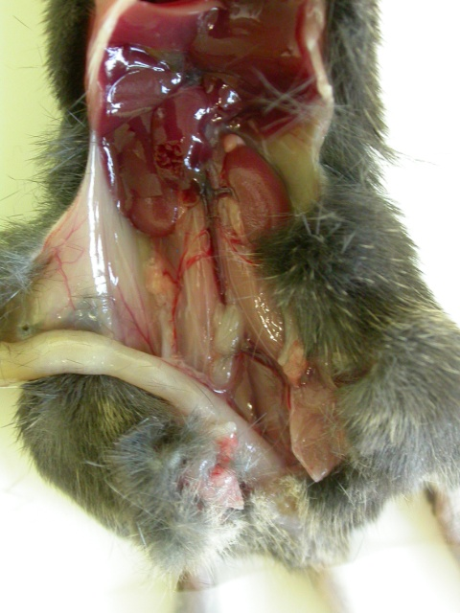
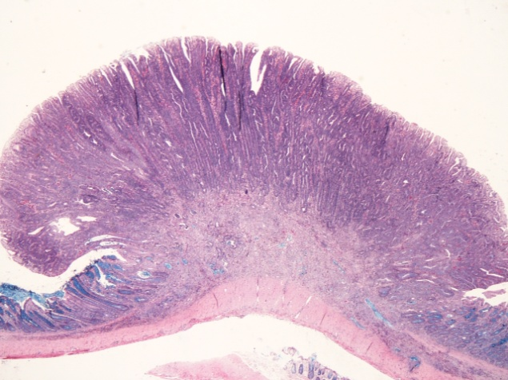
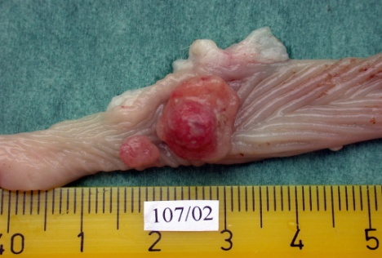
MEC

Slide 28

MEC
mission
responsible scientific research with emphasis on 4R and 3C
Reduction
Replacement
Refinement
Reproducibility
Continuing education
Communication
Culture of care

Slide 29


Thank you

Slide 30


Slide 31
MEC
260 m

Slide 32

MEC
MEC
260 m

